Slide 1

Школа Мозгового Штурма и
Практик ИВО

Slide 2

Мыслеобраз: Практика Творения ИВО Сциентизмом Учения Синтеза ИВО
Цель: Творением Новых Качеств Жизни Человека ИВОтцом
Задача: Методология Совершенствования ИВОтцом
Устремление: Метагалактическое Воспитание и Образование Человека Практиками ИВО

Slide 3

Школа предполагает исследование преображения качеств жизни и включает:
* теоретическое и практическое обоснование, объяснение;
* применение Синтезом и Огнём ИВО;
* повышение синтез-финансовой грамотности;
* дискуссионный процесс;
* мозговые штурмы;
* исследовательскую деятельность;
* генезис;
* тренинги;
* индивидуальные и командные практики;
* стяжания.

Slide 4



Не одолеть Путь и познать Законы, а познать Законы и одолеть Путь.
Практическое, Светское общение, совместная деятельность с ИВАС, ИВОтцом – есмь неотъемлемое часть Творения новой расы ИВОтцом.
Любой Синтез ИВО, офизичиваясь, синтезирует Материю нового вида.
Заполняясь, преображаясь Синтезом ИВО, каждый творится этим Синтезом, обретая новые Стандарты Отца, взрастая ими Подобием в Материи.

Slide 5


В веках каждый из нас накапливает опыт новых качеств Человека воплощениями физического тела. Задача этой Школы Разработать, применить и развернуть новые Возможности Жизни Методологиями Совершенствования, Метагалактическим Воспитанием и Образованием, выйдя за пределы планетарных условий жизни каждого Практиками ИВО.

Slide 6

Задача этой Школы накопить, применить, развернуть опыт Творения Новых Качеств Жизни Практиками Творения ИВО, Сциентизмом Учения Синтеза ИВО совместно с ИВОтцом в этой физической Жизни, управляя условиями своей жизни здесь и сейчас.

Slide 7
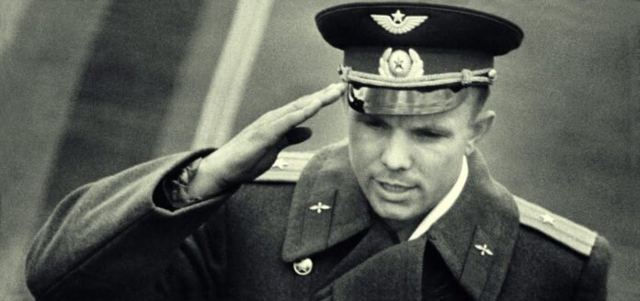

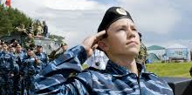
Живя Отцом – служить Матери. И только живя в Материи – Служить Отцу!
Лишь то, что отдано другим – воистину становится твоим.
Качество Материи – итоговое подтверждение отданного тобою Синтеза от Отца к Матери.

Slide 8

Чистота, деликатное изящество, изысканная компетентность, неотчуждаемая органичность явления Синтеза Отца в Материи каждым – это рост новых видов Материи через Человека, когда Синтез, развёртываясь нами в Материю, творит её.

Slide 9

Курсы, состоящие из одного семинара:
Для Совета ИВО.
2. Командой подразделения в разработке специфики подразделения, в наработке Ипостасности ИВ Аватарам Синтеза подразделения Служения.
3. Тематикой Октавной Метагалактики, работой в 16 ИВДИВО-Ц (Экополис, ИВДИВО-Ц, Части, Здания).
4. Командой Организации Подразделения Служения в разработке специфики организации, в наработке Ипостасности ИВ Аватарам Синтеза организации Служения.

Slide 10

Курсы, состоящие из четырёх семинаров:
      Семинар. Обоснование, цели и задачи Школы. Система Практик ИВО – основа нового Учения Синтеза. Практики Творения ИВО – это один из факторов отстройки Материи. Исторический взгляд на Систему взаимодействия с Управителями предыдущих эпох и рас Планеты Земля, трансляция Планов 5 расы. Отношения, субъектно-объектные характеристики Человека, Цивилизации. Метагалактическое Воспитание, Образование, Культура взаимодействия с ИВО, ИВАС.

Slide 11

Семинар. Законы, методы, правила, качественные характеристики, фиксирующиеся при Мозговом Штурме Практик ИВО. Знакомство и ИВАС.
Ипостасность – следование за Отцом, формирование Мг среды. Развёртывание потенциала работоспособности новой генетики Изначальной Клетки, Практики преображения болезненного состояния Человека, Посвящённого, Служащего, Ипостаси. Самовосстановление Частями в Отце. Метагалактические Условия Жизни ИВО-м. Практики Системы Энергопотенциала: Потенциал, Достоинство жизни, Дисциплина, Самосовершенствование. Матрица личной Экономики ИВО. Технологии Энергопотенциального Синтеза и их фиксация в личных зданиях.

Slide 12

3. Семинар. Потенциал Духа. Обучение Истинной Воли ИВО, Меч. Покаяние, Чувство Долга, эффект Служения. Практика – выход за пределы планетарных условий, Практика Молитвы, Практики Миракль, Магнит, Слова ИВО. Как Время лечит. Работа с внутренней отстроенностью Творящей Силой Астральности, Астральное Тело.
Мозговой Штурм сложение алгоритма практического действия на жизненную ситуацию, просьба-обращение к ИВО о чистоте контакта и взаимодействии в решении вопроса.

Slide 13
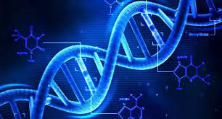

4. Семинар. Исторические Мистерии Планеты. Дом Отца, ИВДИВО каждого – комфортные условия, преображение Матрицы ситуации. Ментальная Чаша, Сердечная Мысль ИВО. Ментальное Тело и записи генокода.
Процесс осознания ментального освоения Чаши Человека Метагалактики через физическую ситуацию, в применении возможности работы Чаши, как инструмента. Различение, новая методология ментального действия, выводы, сути, смыслы, разработка условий жизни, ситуативные Тренинги.

Slide 14

Состав группы и форма проведения:
Школа предназначена для групп разной подготовки: Граждан, Ипостасей Синтеза и Компетентных ИВДИВО.
Варианты составов команд:
Граждане (синтезная подготовка необязательна)
Ипостаси Синтеза (с любым количеством Ядер Синтеза)
Компетентные ИВДИВО (служением в ИВДИВО)
Состав группы – от 4 до 24 человек.

Slide 15

Для Граждан, не проходивших Синтезы, ведение от 3-х до 6-и часовых семинаров явлением Гражданского Синтеза ИВО от 1 до 4 семинаров. Программа для Служащих - от 1 до 4 семинаров. Возможно проведение 2-х дневного семинара по разработке Практик ИВО.
Заявки на обучение могут присылаться по адресу: raisaleonova2@gmail.com

Slide 16

Энергопотенциал:
Семинары для Компетентных ИВДИВО и Ипостасей Синтеза согласно регламентации энергопотенциальной фиксации курсов 1-14 Синтезов Изначально Вышестоящего Отца.
Семинары для граждан согласно регламентации энергопотенциальной фиксации Гражданского Синтеза ИВО.
Ведущая Школы
Компетентная ИВДИВО, Глава ВШС ИВДИВО 4 194 174 ИВДИВО-Ц Херсонщина Черкассы
Раиса Муршати

